Slide 1
Implementar banco de dados
Prof: Ederson da Costa

Slide 2
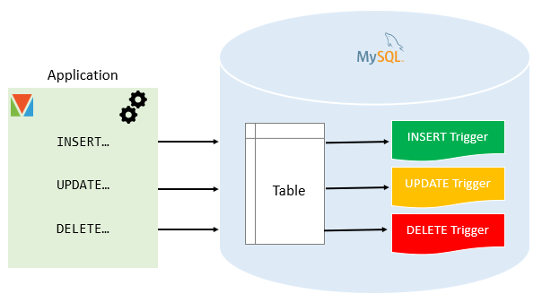
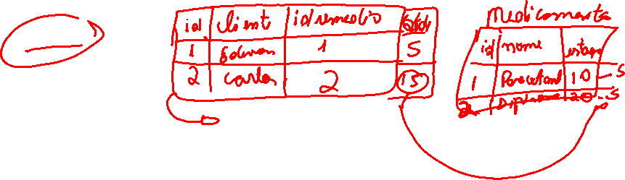
Triggers:
É muito comum, em aplicações que utilizam bancos de dados, que ações sejam disparadas em resposta ou como consequência de outras, realizando operações de cálculo, validações e, em geral, surtindo alterações na base de dados.
Notes:
Parte do cliente e a parte do provedor

Slide 3
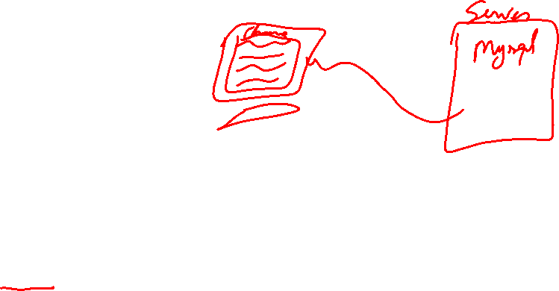
Triggers:
Em muitos casos, os programadores optam por executarem tais ações a partir da própria aplicação, executando várias instruções SQL em sequência para obter o resultado esperado.
De fato essa é uma solução que pode até ser tida como mais segura, por certos pontos de vista, mas tende a tornar ainda mais “pesada”.
Notes:
Parte do cliente e a parte do provedor

Slide 4
Triggers:
A “solução” (ou pelo menos uma forma alternativa) a essa está na utilização de TRIGGERS no banco de dados, automatizando certas ações com base em eventos ocorridos.
Notes:
Parte do cliente e a parte do provedor

Slide 5

Triggers:
Triggers (“gatilhos” em português) são objetos do banco de dados que, relacionados a certa tabela, permitem a realização de processamentos em consequência de uma determinada ação como, por exemplo, a inserção de um registro.
Os triggers podem ser executados ANTES ou DEPOIS das operações de INSERT, UPDATE e DELETE de registros.
Notes:
Parte do cliente e a parte do provedor

Slide 6
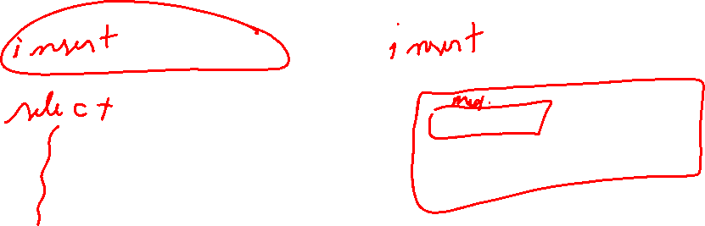
Triggers: Pontos Positivos
Os principais pontos positivos sobre os triggers são:
Parte do processamento que seria executado na aplicação passa para o banco, poupando recursos da máquina cliente.
Facilita a manutenção, sem que seja necessário alterar o código fonte da aplicação.
Notes:
Parte do cliente e a parte do provedor

Slide 7

Triggers: Pontos Negativos
Alguém que tenha acesso não autorizado ao banco de dados poderá visualizar e alterar o processamento realizado pelos gatilhos.
Requer maior conhecimento de manipulação do banco de dados (SQL) para realizar as operações internamente.
Notes:
Parte do cliente e a parte do provedor

Slide 8
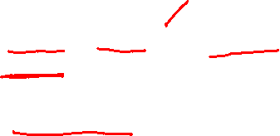
Triggers: Sintaxe
Sintaxe da Trigger
A sintaxe dos comandos para criar um novo trigger no MySQL é a seguinte:
CREATE TRIGGER nome momento evento
ON tabela
FOR EACH ROW
BEGIN
/*corpo do código*/
END
Notes:
Parte do cliente e a parte do provedor

Slide 9
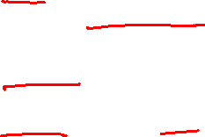
Triggers: Sintaxe
Onde temos seguintes parâmetros:
nome: nome do gatilho, segue as mesmas regras de nomeação dos demais objetos do banco.
momento: quando o gatilho será executado. Os valores válidos são BEFORE (antes) e AFTER (depois).
evento: evento que vai disparar o gatilho. Os valores possíveis são INSERT, UPDATE e DELETE.
Notes:
Parte do cliente e a parte do provedor

Slide 10
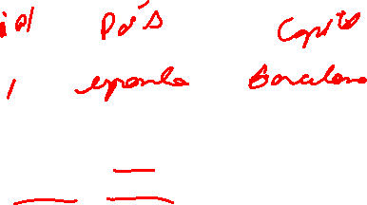
Triggers: Sintaxe
Vale salientar que os comandos LOAD DATA e REPLACE também disparam os eventos de inserção e exclusão de registros, com isso, os gatilhos também são executados.
tabela: nome da tabela a qual o gatilho está associado.
Notes:
Parte do cliente e a parte do provedor

Slide 11
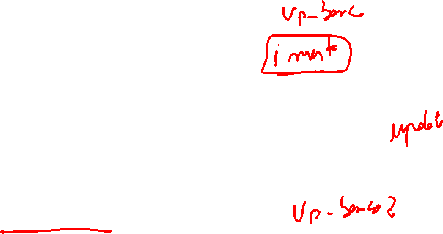
Triggers: Sintaxe
OBS. Não é possível criar mais de um trigger para o mesmo evento e momento de execução na mesma tabela.
Por exemplo, não se pode criar dois gatilhos AFTER INSERT na mesma tabela.
Notes:
Parte do cliente e a parte do provedor

Slide 12
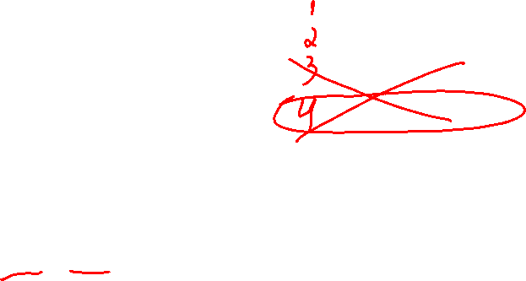
Triggers: Registros New e Old
Como os triggers, são executados em conjunto com operações de inclusão e exclusão, é necessário poder acessar os registros que estão sendo incluídos ou removidos.
Isso pode ser feito através das palavras NEW e OLD.
Notes:
Parte do cliente e a parte do provedor

Slide 13
Triggers: Registros New e Old
Em gatilhos executados após a inserção de registros, a palavra reservada NEW dá acesso ao novo registro. Pode-se acessar as colunas da tabela como atributo do registro NEW, como veremos nos exemplos.
O operador OLD funciona de forma semelhante, porém em gatilhos que são executados com a exclusão de dados, o OLD dá acesso ao registro que está sendo removido.
Notes:
Parte do cliente e a parte do provedor

Slide 14
Triggers: Exemplos
Para exemplificar e tornar mais clara a utilização de gatilhos, simularemos a seguinte situação: um mercado que, ao realizar vendas, precisa que o estoque dos produtos seja automaticamente reduzido.
A devolução do estoque deve também ser automática no caso de remoção de produtos da venda.
Notes:
Parte do cliente e a parte do provedor

Slide 15
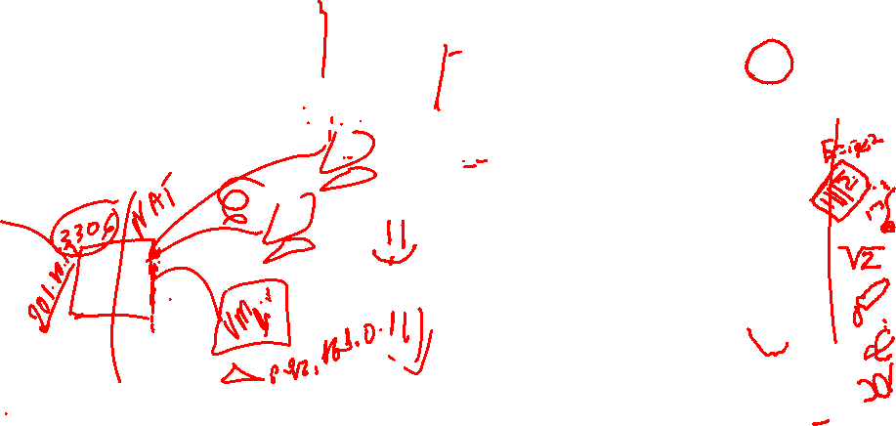
Triggers: Exemplos
Como se trata de um ambiente hipotético, teremos apenas duas tabelas de estrutura simples, cujo script de criação é mostrado a seguir:
Notes:
Parte do cliente e a parte do provedor

Slide 16


Triggers: Exemplos – Tabela Produto
CREATE TABLE produto (
referencia VARCHAR(3) PRIMARY KEY,
descricao VARCHAR(50) UNIQUE,
estoque INT NOT NULL DEFAULT 0);
INSERT INTO produto VALUES ('001', 'Feijão', 10);
INSERT INTO produto VALUES ('002', 'Arroz', 5);
INSERT INTO produto VALUES ('003', 'Farinha', 15);
Notes:
Parte do cliente e a parte do provedor

Slide 17


Triggers: Exemplos – Tabela Itens Venda
CREATE TABLE item_venda (
venda INT,
produto VARCHAR(3),
quantidade INT,
foreign key (produto) references produto (referencia));
INSERT INTO item_venda VALUES (1, '001',3);
INSERT INTO item_venda VALUES (2, '002',1);
INSERT INTO item_venda VALUES (3, '003',5);
Notes:
Parte do cliente e a parte do provedor

Slide 18
Triggers: Exemplos – Selects
select * from item_venda;
select venda, quantidade, descricao from item_venda join produto on produto=referencia;
Notes:
Parte do cliente e a parte do provedor

Slide 19

Triggers: Exemplos – Tabela Itens Venda
Ao inserir e remover registro da tabela Item_venda, o estoque do produto referenciado deve ser alterado na tabela produto.
Para isso, serão criados dois triggers: um AFTER INSERT para dar baixa no estoque e um AFTER DELETE para fazer a devolução da quantidade do produto.
Notes:
Parte do cliente e a parte do provedor

Slide 20
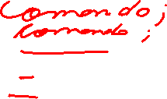
Triggers: Delimitador
O delimitador padrão do MySQL é o “;” ponto e vírgula, mas em vários casos como criação de funções, procedures e triggers nós precisamos usar o ponto e vírgula dentro das linhas de comando, resolvemos esse problema usando o DELIMITER para informar uma mudança de delimitador
Notes:
Parte do cliente e a parte do provedor

Slide 21

Triggers: Delimitador
Ex.:
DELIMITER $$
CREATE FUNCTION helloWorld() RETURNS CHAR(50)
RETURN "Essa é minha função :D"; $$
DELIMITER ;
Notes:
Parte do cliente e a parte do provedor

Slide 22
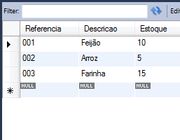

Triggers: Exemplos – Tabela Produtos
Apenas para registrar e conferir, a imagem a seguir mostra um select feito sobre a tabela produto após a inserção dos registros de exemplo.
Notes:
Parte do cliente e a parte do provedor

Slide 23

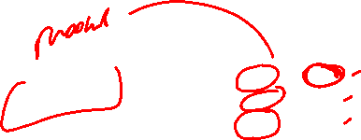
Triggers: Exemplos – Tabela item-venda
A imagem a seguir mostra um select feito sobre a tabela item_venda, no qual mesmo inserindo dados de venda não ocorre atualização do estoque em produto.
Notes:
Parte do cliente e a parte do provedor

Slide 24
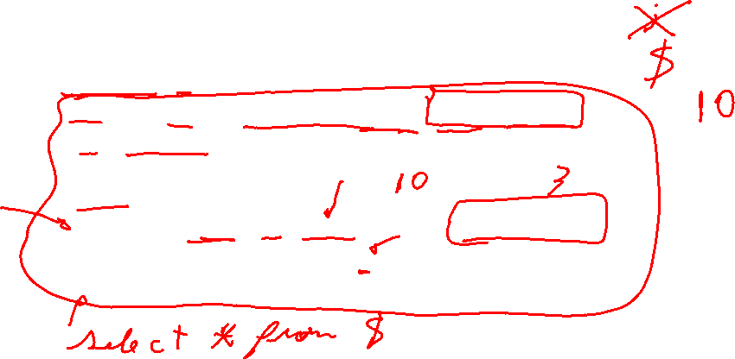
Triggers: Criação da Trigger
DELIMITER $
CREATE TRIGGER tgr_Item_venda_Insert AFTER INSERT
ON item_venda
FOR EACH ROW
BEGIN
UPDATE produto SET estoque = estoque - NEW.quantidade
WHERE referencia = NEW.produto;
END$
Notes:
Parte do cliente e a parte do provedor

Slide 25
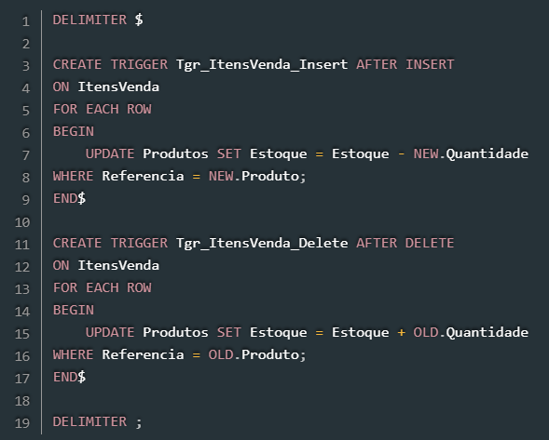
Triggers: Exemplos – Tabela Produtos
Neste gatilho, foi utilizado o registro NEW para obter as informações da linha que está sendo inserida na tabela.
Notes:
Parte do cliente e a parte do provedor

Slide 26

Triggers: Exemplos – Tabela Produtos
Tendo criado os triggers, podemos testá-los inserindo dados na tabela Item_venda.
Nesse caso, vamos simular uma venda que contem três unidades do produto 001, uma unidade do produto 002 e cinco unidades do produto 003.
INSERT INTO item_venda VALUES (4, '001',3);
INSERT INTO item_venda VALUES (5,'002',1);
INSERT INTO item_venda VALUES (6, '003',5);
Notes:
Parte do cliente e a parte do provedor

Slide 27
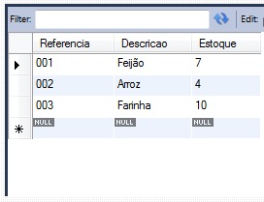

Triggers: Exemplos – Tabela Produtos
Agora, fazendo uma consulta à tabela produto, obtemos o resultado ao lado.
Nota-se que o estoque dos produtos foi corretamente reduzido, de acordo com as quantidades “vendidas”.
Notes:
Parte do cliente e a parte do provedor

Slide 28

Triggers: Exemplos – delete
O mesmo é feito no segundo gatilho, onde se obtém os dados que estão sendo apagados da tabela através do registro OLD.
Notes:
Parte do cliente e a parte do provedor

Slide 29
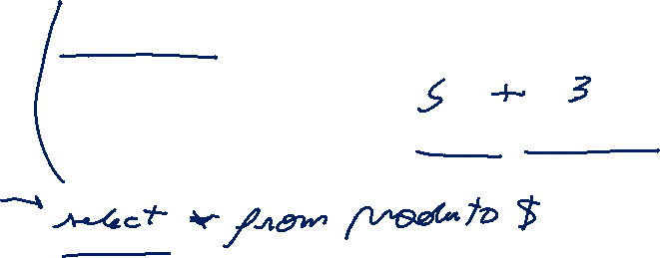
Triggers: Criação da Trigger
CREATE TRIGGER Tgr_Item_venda_delete AFTER DELETE
ON item_venda
FOR EACH ROW
BEGIN
UPDATE produto SET estoque = estoque + OLD.quantidade
WHERE referencia = OLD.produto;
END$
DELIMITER ;
Notes:
Parte do cliente e a parte do provedor

Slide 30
Triggers: Exemplos – Tabela Produtos
Agora para testar o trigger da exclusão, removeremos o produto 001 dos itens vendidos. Com isso, o seu estoque deve ser alterado para o valor inicial, ou seja, 10.
DELETE FROM item_venda WHERE Venda = 1 AND Produto = '001';
Notes:
Parte do cliente e a parte do provedor

Slide 31
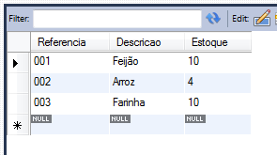
Triggers: Exemplos – Tabela Produtos
Executando novamente um select na tabela produto, veremos que apenas o produto 001 teve o estoque atualizado, voltando a 10, como vemos na Figura ao lado.
Notes:
Parte do cliente e a parte do provedor

Slide 32
Triggers: Comandos
Abaixo temos um comando que exibe as triggers que foram criadas:
SHOW TRIGGERS
A seguir vemos a exclusão de uma trigger no MySQL:
DROP TRIGGER tgr_Item_venda_Insert
Notes:
Parte do cliente e a parte do provedor

Slide 33
Triggers
Em ambientes reais, triggers podem ser utilizados para operações mais complexas, por exemplo, antes de vender um item, verificar se há estoque disponível e só então permitir a saída do produto.
Notes:
Parte do cliente e a parte do provedor

Slide 34
THANKS!
Alguma pergunta?
edersondacosta@hotmail.com

